Slide 1
4 de Octubre de 2018
CNO 545
PREDICCIÓN CLIMÁTICA
OCTUBRE - OND
Jeimmy Melo
jmelo@ideam.gov.co
Subdirección de Meteorología

Slide 2
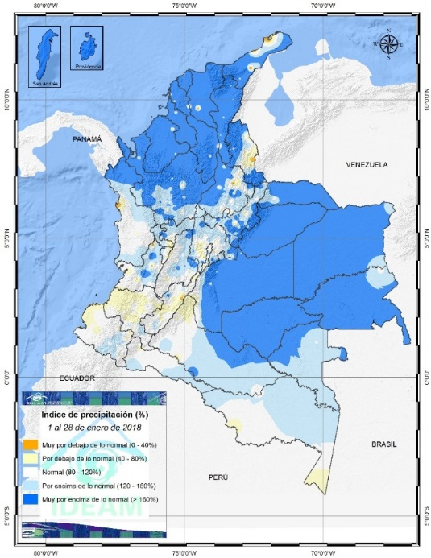
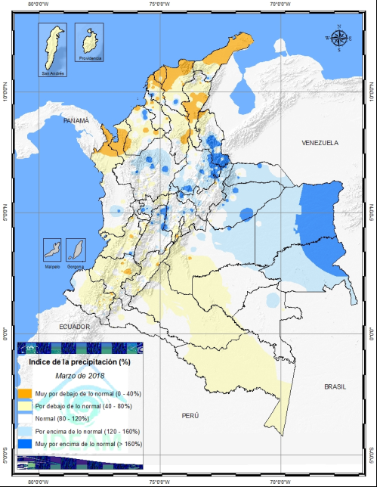
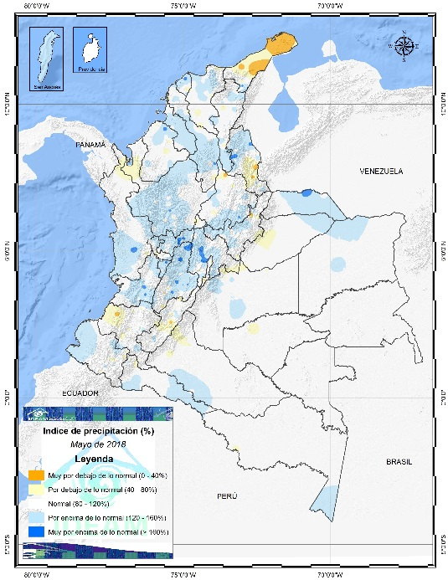
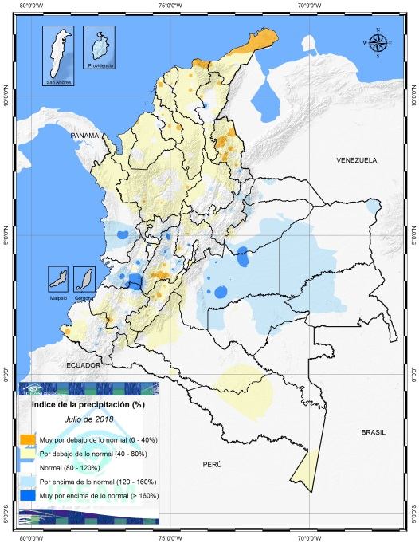
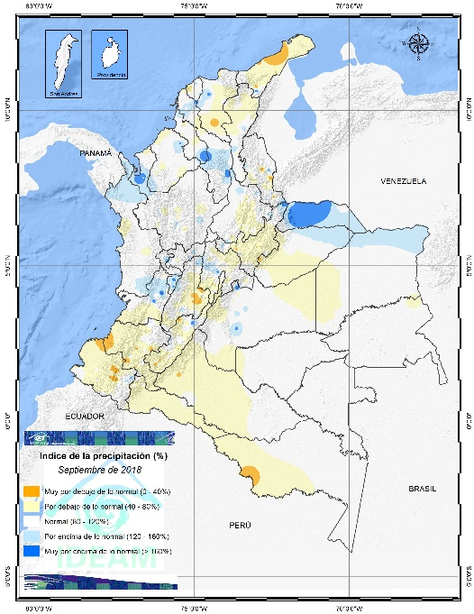
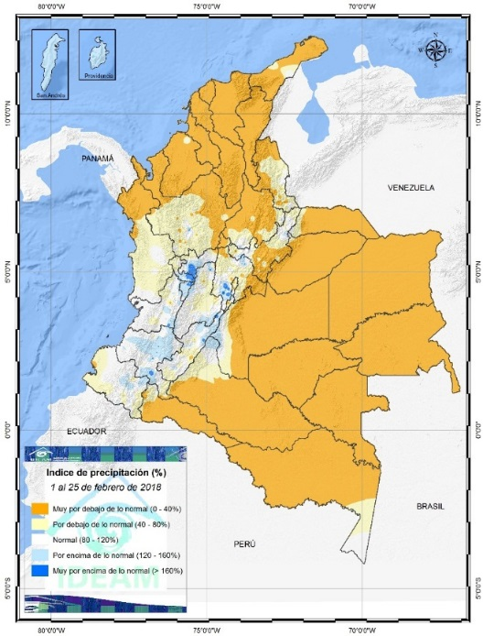
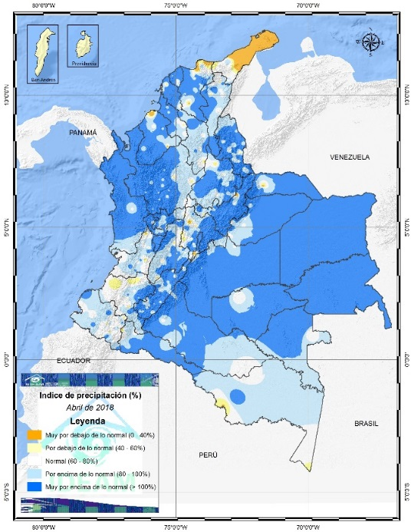
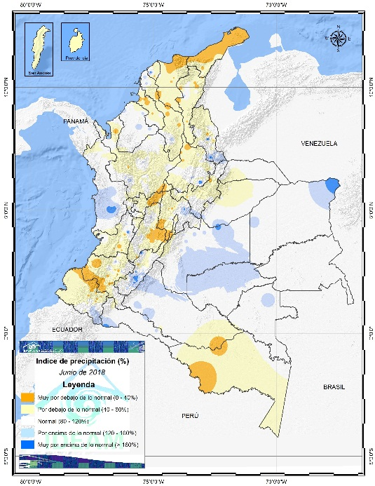
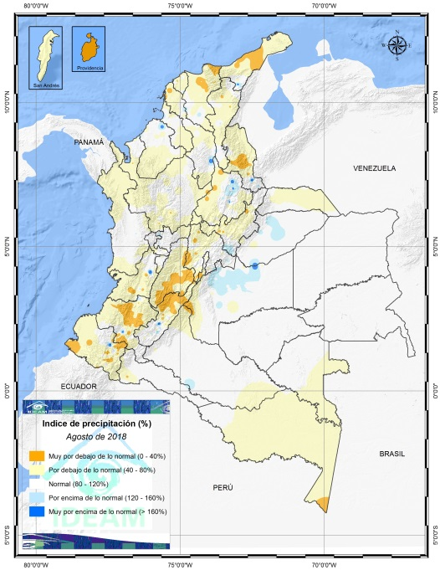
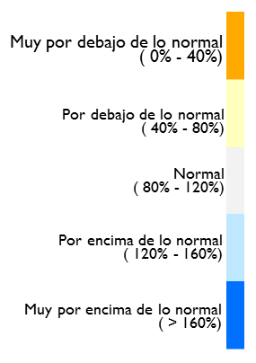
Índice de Precipitación - 2018
  1
  3
  5
  7
  9
  2
  4
  6
  8
  1 al 15 de agosto

Slide 3
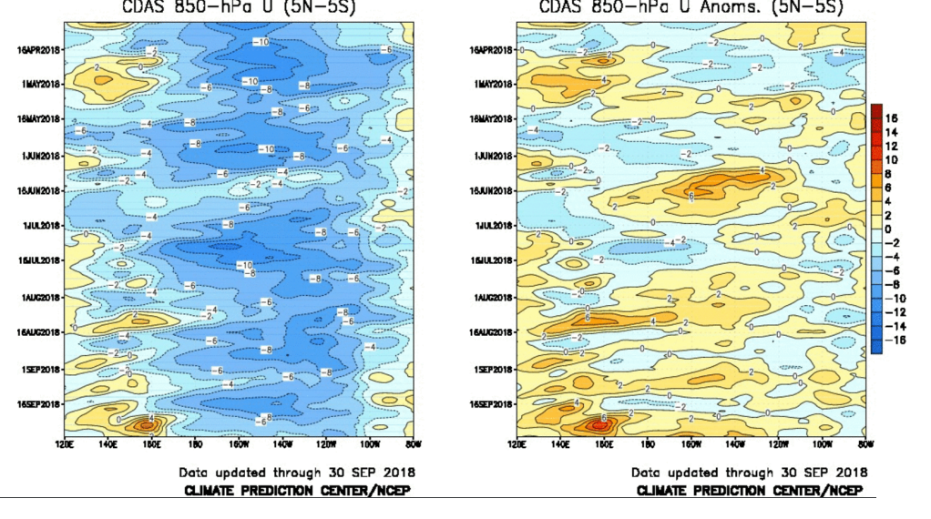
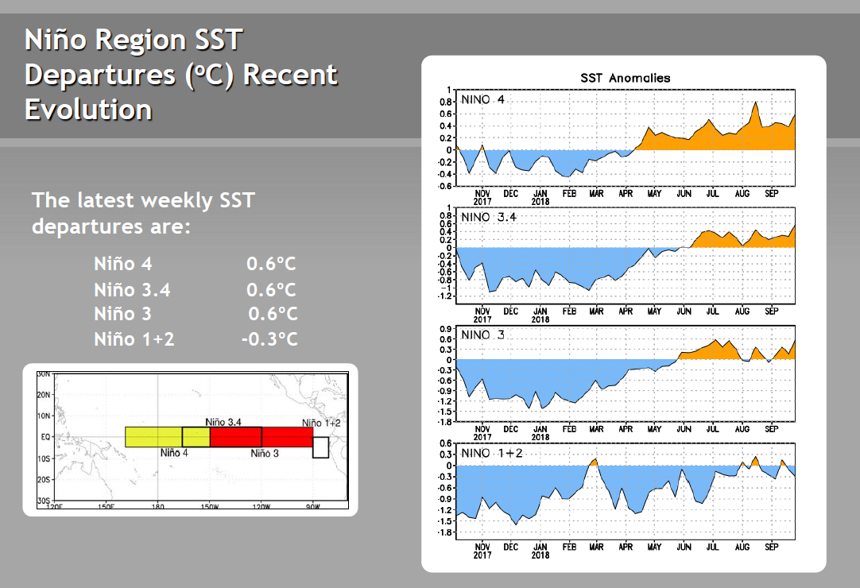
Estado actual del ENOS ( El Niño, La Niña, Oscilación del Sur )
Las variables atmosféricas significativas también sugirieron condiciones neutras, aunque se han desarrollado anomalías de viento de nivel bajo débilmente al oeste. La temperatura del agua subsuperficial continuó siendo superior a la media.
Según el Instituto Internacional de Investigación para Clima y Sociedad (IRI por sus siglas en inglés), en su informe del 19 de septiembre publica que: a mediados de septiembre de 2018, las aguas del Pacífico tropical en el centro-este reflejaban condiciones ENOS-Neutral, con una temperatura superficial del mar casi superior a la media.

Slide 4
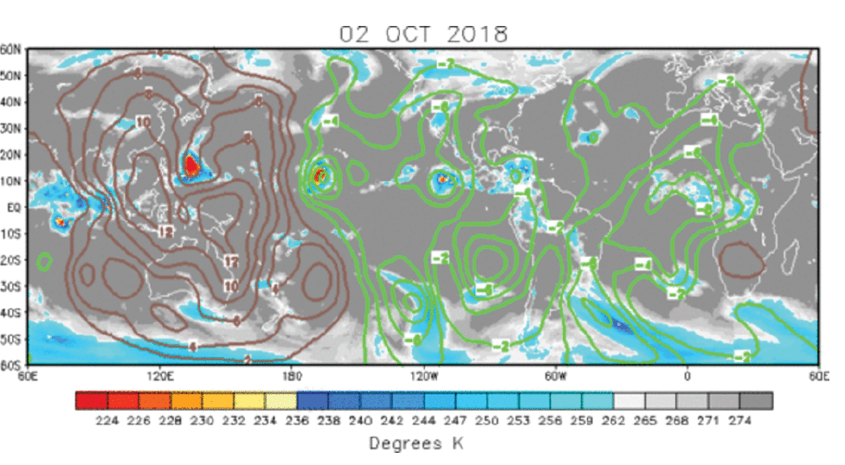
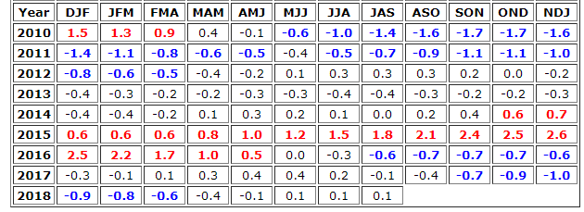
Estado actual de indicadores de variabilidad climática
ONI
MJO
De acuerdo con el Índice Operacional del fenómeno El Niño (ONI por sus siglas en inglés), el último trimestre (Julio-Agosto-Septiembre) presentó un valor de +0,1°C; lo que indica que actualmente la cuenca central del Océano Pacífico Tropical esta bajo una condición ENOS-Neutral
En la escala intraestacional, la Oscilación Madden & Julian (MJO), se encuentra en la fase convectiva (aquella que favorece la formación de nubosidad)

Slide 5
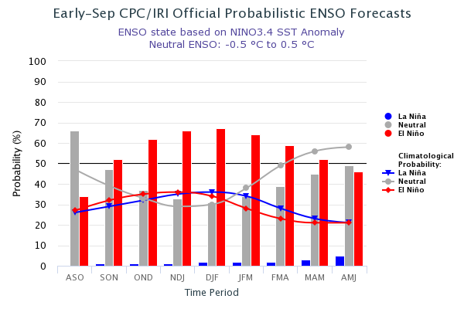
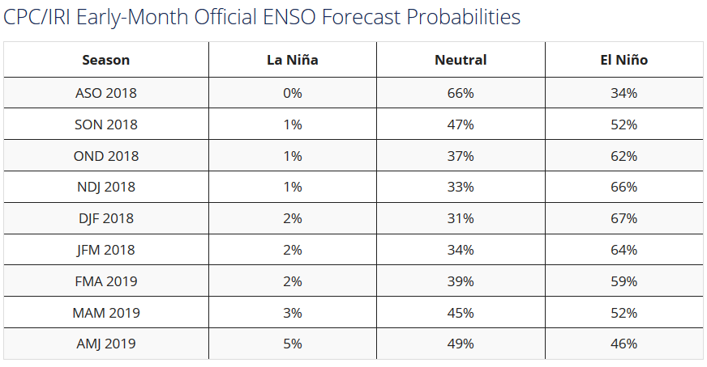
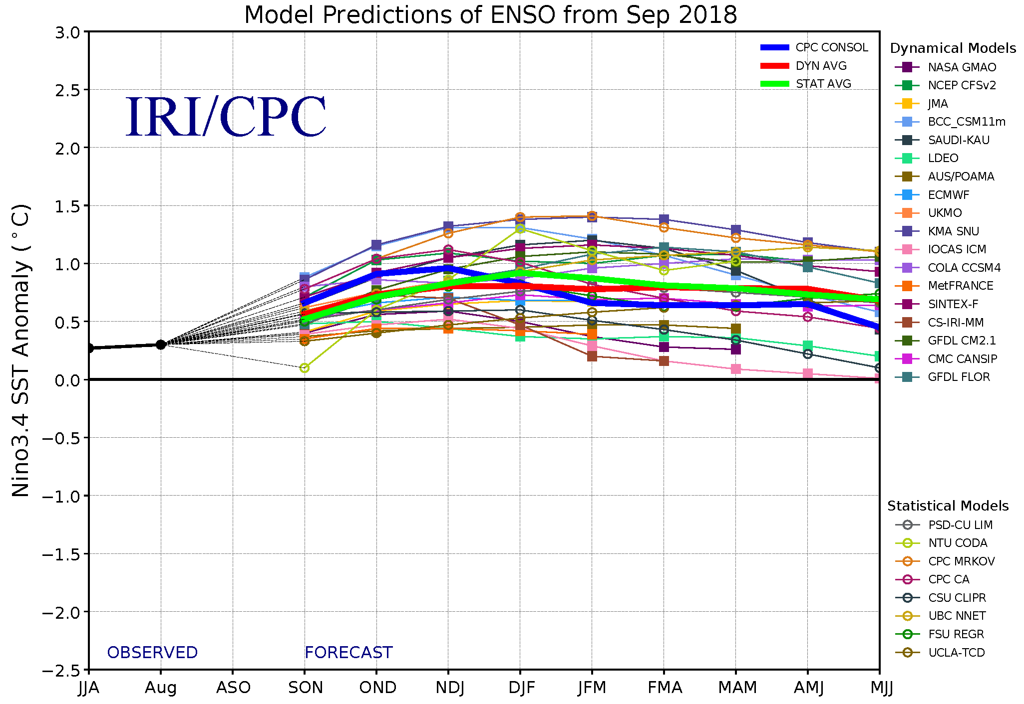
Pronóstico estacional asociado al ENOS (El Niño, La Niña Oscilación del Sur)
Las perspectivas oficiales de CPC/IRI muestran una probabilidad del 50-55% de que El Niño se desarrolle durante el otoño, llegando al 65-70% para el invierno 2018-19. Las últimas predicciones de modelos estadísticos y dinámicos favorecen colectivamente el desarrollo de El Niño durante el otoño, lo más probable es que mantengan una fortaleza débil durante el final del otoño y el invierno; la mayoría de los pronosticadores están de acuerdo con este escenario.

Slide 6
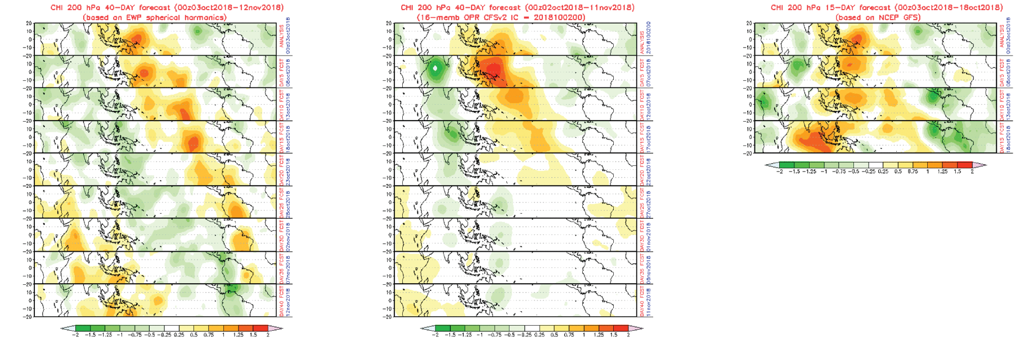
Pronóstico de la oscilación intra-estacional Madden & Julian (MJO)
Los análisis de centros internacionales de predicción climática divergen en la evolución del momento de cambio de fase, de la situación convectiva hacia una situación subsidente, para el mes de octubre; en particular:
El análisis del modelo de armónicos esféricos del Centro Europeo para Pronóstico de Medio Plazo (ECMWF por sus siglas en inglés), sugiere que la onda será influyente en la inhibición de precipitaciones en la segunda quincena del mes.
El CFSv2 predice que la MJO no será determinante en las condiciones meteorológicas del país para la segunda quincena de octubre.
El modelo de NCEP-NOAA sugiere que la fase convectiva continúe durante los primeros 20 días de octubre, favoreciendo así el aumento de nubosidad en gran parte del territorio nacional.

Slide 7
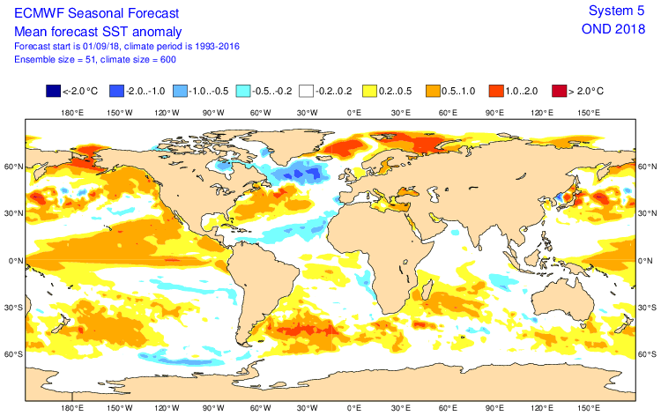
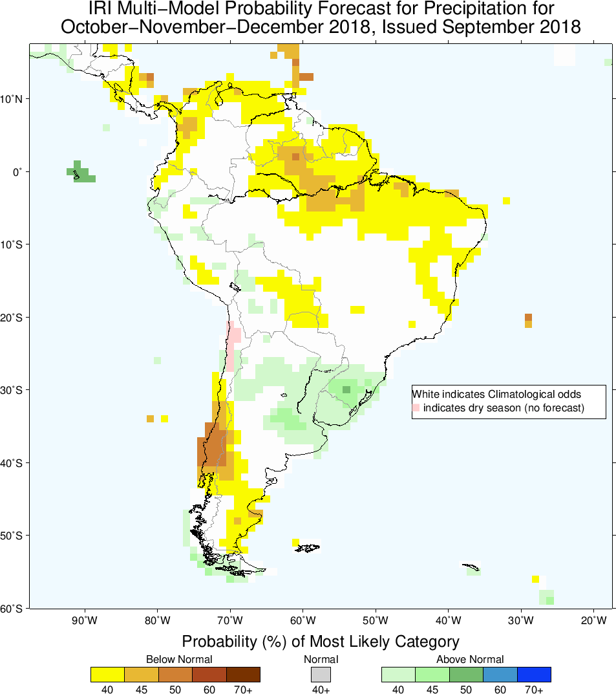
Pronóstico estacional de la precipitación asociado al ENOS
La mayoría de los modelos globales internacionales de baja resolución espacial, sugieren para Colombia reducciones de precipitación, principalmente en la mayor parte de la región Caribe y zonas de la región Andina para el trimestre Octubre-Noviembre-Diciembre (OND).

Slide 8
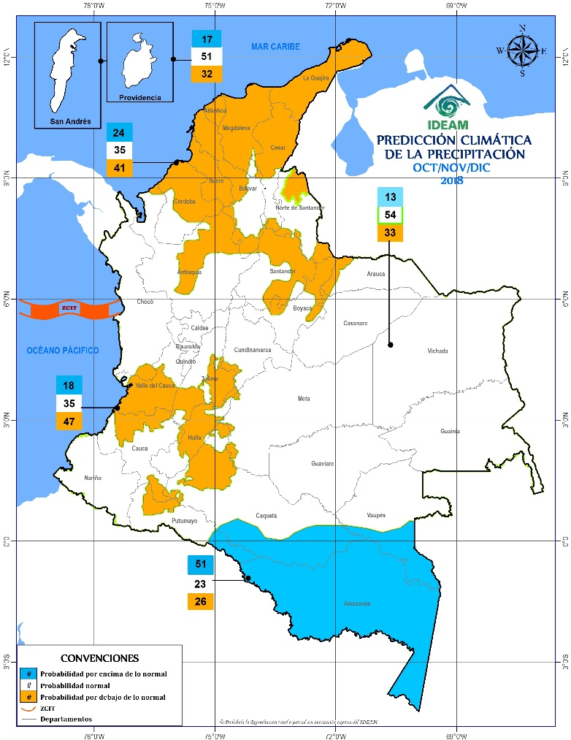
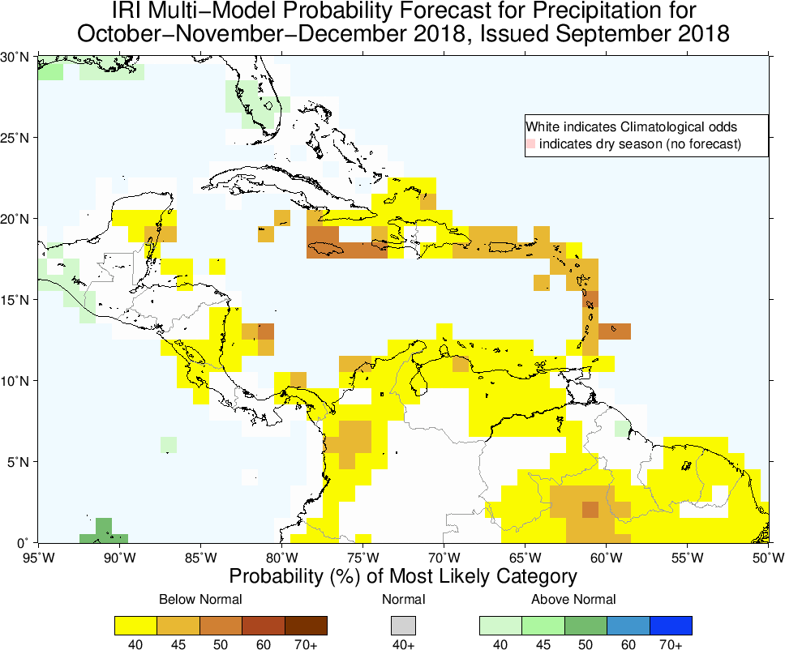
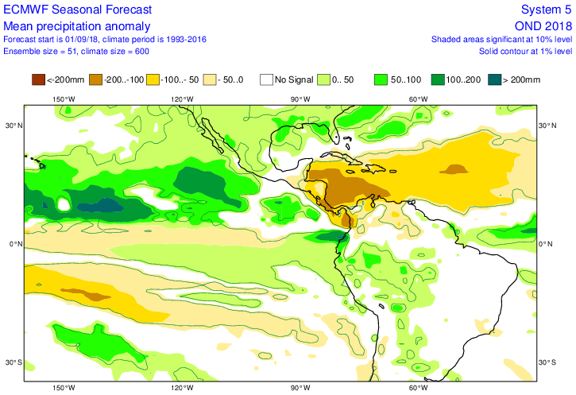
Pronóstico estacional de la anomalía de precipitación mensual
Para el último trimestre de 2018 (Octubre-Noviembre-Diciembre), la última salida del modelo probabilístico que genera el IDEAM, estima una probabilidad del orden del 41-47% de que se presente una reducción de las precipitaciones en la mayor parte de las regiones Caribe, Andina y Pacífica (similar a los análisis internacionales). Esta probabilidad podría aumentar sobre algunas zonas de La Guajira, sectores del Valle, sur de Tolima y gran parte del departamento del Huila.

Slide 9
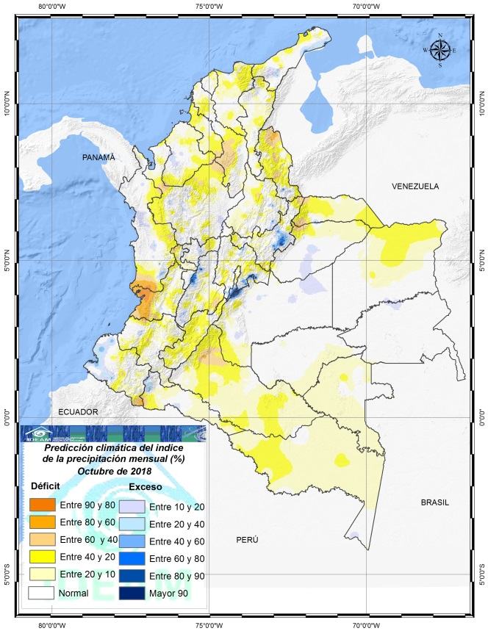
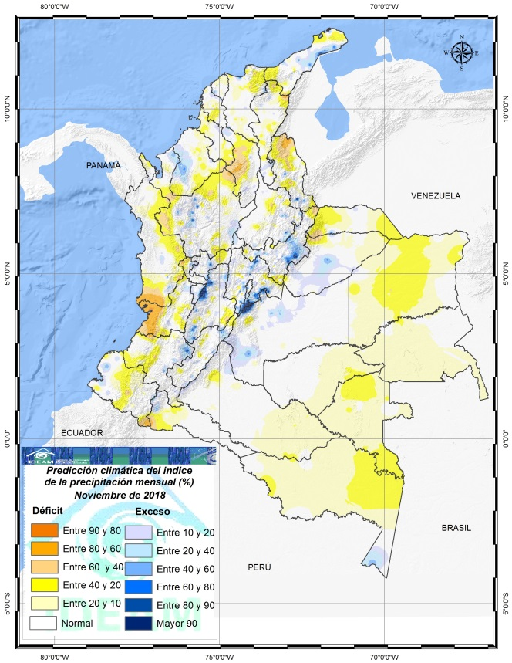
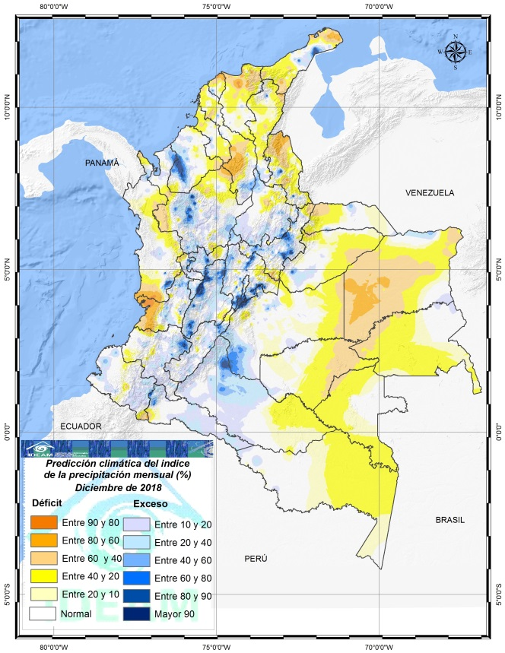
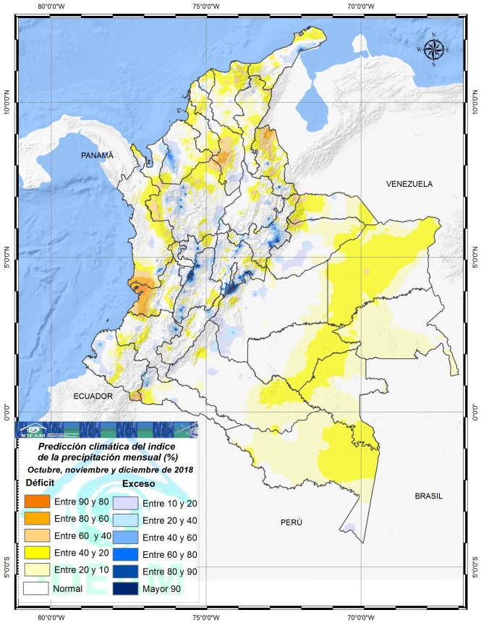
Pronóstico estacional del índice de precipitación mensual OND 2018
La última salida del modelo determinístico realizado por el método de correlación canónica que genera el IDEAM, estima reducciones de precipitación en octubre y noviembre entre el 10 y el 40% para algunas zonas de las regiones Caribe y Andina; indicando de esta forma, que la segunda temporada de lluvias del país, se presentaría por debajo de lo normal especialmente en octubre.
Octubre
Noviembre
Diciembre
Oct-Nov-Dic

Slide 10
Pronóstico estacional de la anomalía de precipitación trimestral OND 2018
Consolidado (modelo probabilístico)
Para el trimestre Octubre-Noviembre-Diciembre, el modelo probabilístico de IDEAM estima que el 20% de la superficie de Colombia estaría en condiciones deficitarias de precipitación, 13.8% en condiciones excesivas y el 66.2% restante con valores de precipitación cercanos a los promedios climatológicos. (±20% de desviación respecto a los valores climatológicos)

Slide 11
CONCLUSIONES
El diagnóstico a partir de datos y análisis internacionales de los centros de predicción climática, permiten determinar que el estado actual de la dinámica de interacción océano-atmósfera, está asociada a una situación ENOS-Neutral.
Los centros de predicción climática internacionales como la NOAA y el IRI estiman una evolución de un evento El Niño que abarcaría desde el trimestre septiembre-octubre-noviembre de 2018 y se extendería hasta el trimestre marzo-abril-mayo de 2019; es decir cubriría no solamente la segunda temporadas de lluvias de 2018 (octubre-noviembre) sino también la primera temporada de precipitaciones del centro del país para 2019 (abril-mayo).
Como respuesta al próximo evento el Niño de intensidad posiblemente débil, la mayoría de los modelos del IDEAM estiman una reducción de precipitaciones en la Región Caribe y Andina con una probabilidad que oscila entre el 41-47%; consistente con lo que predicen la mayoría de los modelos globales de predicción estacional. Con este evento El Niño, es de precisar, que la segunda temporada de precipitaciones para los meses de octubre y noviembre no se suprime, sino que de acuerdo con la predicción, sería algo deficitaria.
En términos de predicción climática para Colombia, se prevé que octubre presente volúmenes de precipitación por debajo de lo normal en centro y sur de la región Pacífica; Norte de Santander, oriente los departamentos de Boyacá y Santander, centro de Antioquia, amplios sectores de Valle, Tolima, Huila y Macizo Colombiano en la región Andina; piedemonte llanero y gran parte de los llanos orientales en la Orinoquía. Precipitaciones por encima de lo normal se prevén el norte de la región Pacífica y centro de la Orinoquía. Para el resto del país, se estiman precipitaciones muy cercanas a los valores climatológicos. No obstante, teniendo en cuenta la evolución e incidencia de la MJO en el comportamiento del clima del país en la escala intraestacional, los volúmenes de precipitación podrían estar más concentrados en la primera quincena del mes de octubre.
Con respecto al trimestre consolidado octubre-noviembre-diciembre (OND) y en términos de precipitación, se estiman volúmenes por debajo de lo normal en la región Caribe y áreas de los departamentos de Valle y Cauca en la región Pacífica; Tolima, Huila, Boyacá, Santander y Antioquia en la región Andina; para el resto del país se estiman precipitaciones cercanas a los promedios históricos.

Slide 12
Gracias por su atención

